Slide 1
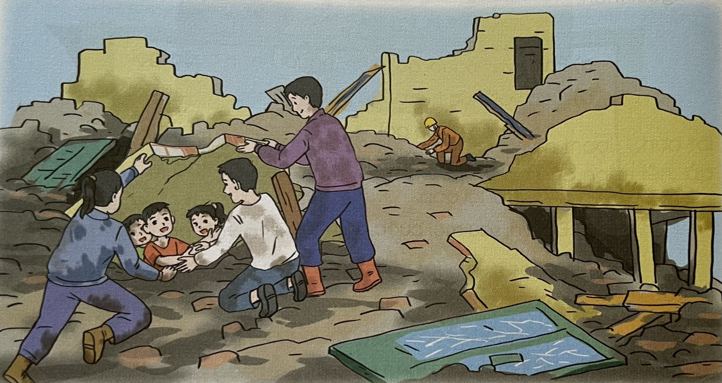
KHỞI ĐỘNG
Đọc đoạn 3, 4. Qua bài đọc, em hiểu nội dung câu chuyện nói về điều gì?
Đọc đoạn 1, 2 bài Tập đọc Cha sẽ luôn ở bên con và trả lời câu hỏi: Chuyện gì xảy ra với ngôi trường của cậu con trai khi động đất?

Slide 2

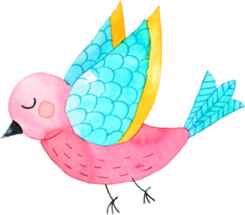


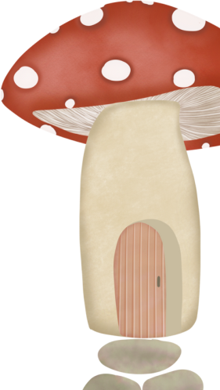




KHÁM PHÁ

Slide 3
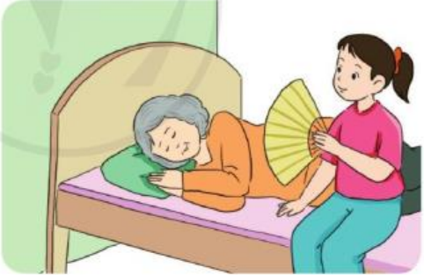
Thứ năm ngày 27 tháng 10 năm 2022
Bài đọc 3
Quạt cho bà ngủ
Thạch Quỳ

Slide 4
Giáo viên đọc mẫu

Slide 5

Quạt cho bà ngủ
Ơi chích chòe ơi! Căn nhà đã vắng
Chim đừng hót nữa, Cốc chén nằm im.
Bà em ốm rồi, Đôi mắt lim dim
Lặng cho bà ngủ. Ngủ ngon bà nhé.
Bàn tay bé nhỏ Hoa cam, hoa khế
Vẫy quạt thật đều Chín lặng trong vườn,
Ngấn nắng Bà mơ tay cháu
Đậu trên tường trắng. Quạt đầy hương thơm.
THẠCH QUỲ
14%
34%
thiu thiu

Slide 6
Giọng đọc trong bài:
Giọng nhẹ nhàng, tình cảm.
Nhấn giọng, gây ấn tượng với những từ ngữ gợi tả, từ ngữ chỉ hành động.
Giọng đọc chậm rãi ở câu cuối.

Slide 7
Đọc nối tiếp câu:
Quạt cho bà ngủ
Ơi chích chòe ơi! Căn nhà đã vắng
Chim đừng hót nữa, Cốc chén nằm im.
Bà em ốm rồi, Đôi mắt lim dim
Lặng cho bà ngủ. Ngủ ngon bà nhé.
Bàn tay bé nhỏ Hoa cam, hoa khế
Vẫy quạt thật đều Chín lặng trong vườn,
Ngấn nắng Bà mơ tay cháu
Đậu trên tường trắng. Quạt đầy hương thơm.
THẠCH QUỲ
14%
34%
thiu thiu

Slide 8
Luyện đọc
* Đọc đúng:
Chích chòe
Vẫy quạt
Lim dim

Slide 9
Chia đoạn:
Quạt cho bà ngủ
Ơi chích chòe ơi! Căn nhà đã vắng
Chim đừng hót nữa, Cốc chén nằm im.
Bà em ốm rồi, Đôi mắt lim dim
Lặng cho bà ngủ. Ngủ ngon bà nhé.
Bàn tay bé nhỏ Hoa cam, hoa khế
Vẫy quạt thật đều Chín lặng trong vườn,
Ngấn nắng Bà mơ tay cháu
Đậu trên tường trắng. Quạt đầy hương thơm.
THẠCH QUỲ
1
3
14%
34%
2
4
thiu thiu

Slide 10
Đọc nối tiếp đoạn:
Quạt cho bà ngủ
Ơi chích chòe ơi! Căn nhà đã vắng
Chim đừng hót nữa, Cốc chén nằm im.
Bà em ốm rồi, Đôi mắt lim dim
Lặng cho bà ngủ. Ngủ ngon bà nhé.
Bàn tay bé nhỏ Hoa cam, hoa khế
Vẫy quạt thật đều Chín lặng trong vườn,
Ngấn nắng Bà mơ tay cháu
Đậu trên tường trắng. Quạt đầy hương thơm.
THẠCH QUỲ
14%
34%
thiu thiu
thiu thiu:
đang mơ màng, sắp ngủ.

Slide 11
Quạt cho bà ngủ
*Ngắt giọng
Ơi / chích chòe ơi!// Căn nhà đã vắng/
Chim đừng hót nữa,/ Cốc chén nằm im.//
Bà em ốm rồi,/ Đôi mắt lim dim/
Lặng /cho bà ngủ.// Ngủ ngon bà nhé.//
Bàn tay bé nhỏ/ Hoa cam,/ hoa khế
Vẫy quạt thật đều/ Chín lặng trong vườn,/
Ngấn nắng thiu thiu/ Bà mơ tay cháu/
Đậu trên tường trắng.// Quạt đầy hương thơm.//
THẠCH QUỲ

Slide 12
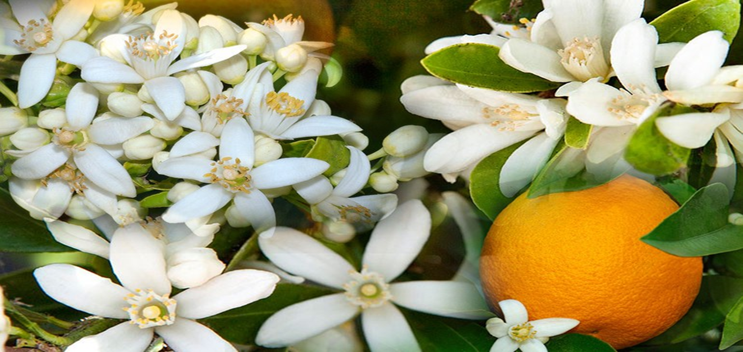
Hoa cam

Slide 13
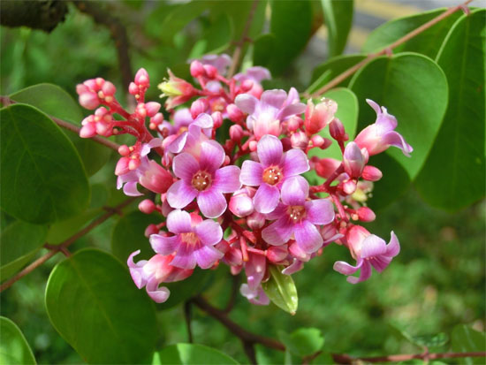
Hoa khế

Slide 14
Luyện đọc đoạn trong nhóm

Slide 15
Thi đua đọc nhóm

Slide 16
HỌC SINH ĐỌC TOÀN BÀI

Slide 17
Hoạt động 2: Tìm hiểu bài

Slide 18
Câu 1. Bạn nhỏ trong bài thơ đang làm gì?
Bạn nhỏ đang quạt cho bà ngủ.

Slide 19
Câu 2. Cảnh vật trong nhà, ngoài vườn
như thế nào?
Ơi chích chòe ơi! Căn nhà đã vắng
Chim đừng hót nữa, Cốc chén nằm im.
Bà em ốm rồi, Đôi mắt lim dim
Lặng cho bà ngủ. Ngủ ngon bà nhé.
Bàn tay bé nhỏ Hoa cam, hoa khế
Vẫy quạt thật đều Chín lặng trong vườn,
Ngấn nắng Bà mơ tay cháu
Đậu trên tường trắng. Quạt đầy hương thơm.
THẠCH QUỲ

Slide 20
Câu 2. Cảnh vật trong nhà, ngoài vườn
như thế nào?
Căn nhà
Cốc chén
Chích chòe
BÀ NGỦ
Ngấn nắng
Hoa cam
Hoa khế

Slide 21
Câu 3. Bà mơ thấy gì?
Vì sao có thể đoán bà mơ như vậy?
Hoa cam, hoa khế
Chín lặng trong vườn,
Bà mơ tay cháu
Quạt đầy hương thơm.

Slide 22
Câu 3. Bà mơ thấy gì?
Bà mơ thấy cháu đang quạt
hương thơm tới.

Slide 23
- Vì sao có thể đoán bà mơ như vậy?
Trước khi bà ngủ, cháu đã quạt cho bà. Khi bà
thiếp đi cháu vẫn quạt cho bà thật đều tay.
Hương thơm của hoa cam, hoa khế trong vườn
theo tay quạt của cháu đến với bà nên trong giấc ngủ,
bà thấy tay cháu quạt đầy hương thơm.
Vì hai bà cháu rất yêu quý nhau và yêu cả
ngôi nhà của mình.

Slide 24
Qua bài thơ, em thấy tình cảm của cháu
đối với bà như thế nào ?

Slide 25
Nội dung
Bài thơ cho ta thấy tình cảm yêu thương, hiếu thảo của bạn nhỏ đối với bà.

Slide 26
Học thuộc lòng bài thơ

Slide 27
Dặn dò
Học thuộc lòng bài thơ
Xem trước bài “Ba con búp bê"

Slide 28




Chúc các con
luôn chăm ngoan, học giỏi !

